Slide 1
Catálogo de productos
Indice

Slide 2
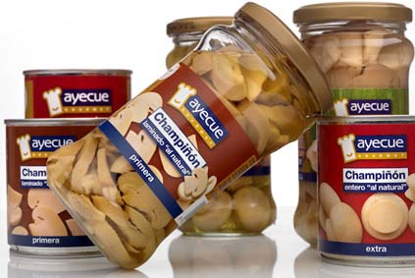
CHAMPIÑÓN.
REF.: 2
DESCRIPCIÓN:
Laminado Bote 3KG. (LATA)
LAMINADO BOTE ½ KG. (LATA)
ENTERO BOTE 3KG. (LATA)
ENTERO BOTE ½ KG. (LATA)

Slide 3
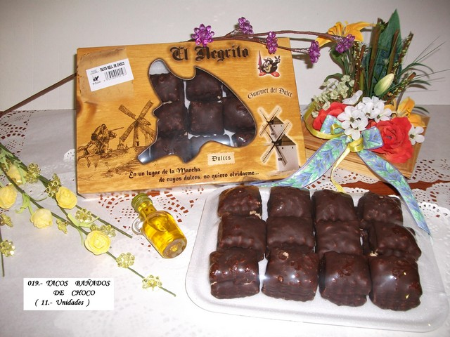
Tacos bañados en chocolate:
Ref.: 3
Descripción: Dulces de hojaldre bañados en chocolate
Envase: Caja de cartón (12 unidades)

Slide 4
Molinos manchegos
Ref.: 4
Descripción: Bollos rellenos de chocolate
Envase: Caja de cartón (16 unidades)

Slide 5
Rollitos de vino
Ref.:
Descripción: Rollos de vino con azúcar
Envase: Caja de cartón (20 unidades)

Slide 6
Hojaldre Manchego
Ref.:
Descripción: Dulce de hojaldre con azúcar glass
Envase: Caja cartón (12 unidades )

Slide 7
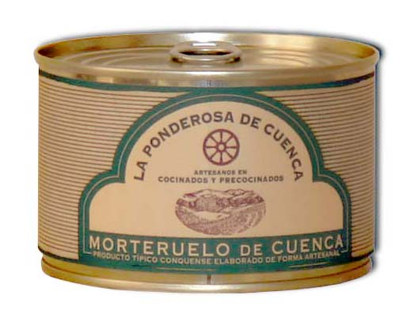
AJO MORTERUELO
REF: 5
DESCRIPCIÓN: Son algunos de los platos típicos de la gastronomía conquense. El Morteruelo es un guiso de hígados de animales de caza.
ENVASE: lata. Peso: 430g

Slide 8
QUESO
REF:6
DESCRIPCIÓN: Queso de oveja, curado
ENVASE: envasado al vacío.

Slide 9
QUESO
REF: 7
DESCRIPCIÓN: Queso de oveja, semicurado.
ENVASE: envasado al vacío.

Slide 10
MIEL DE ROMERO
REF: 8
DESCRIPCIÓN: Producida del néctar de la flor de romero (Romarinus oficinalis L.). Es estimulante en general y actúa contra las enfermedades hepáticas, epilepsia, reumatismo, gota, cirrosis, debilidad, parálisis, vértigos, síncopes, acidez, úlceras de estómago y duodeno, etc. En caliente, se aplica para calmar dolores musculares. Es una miel aromática de mesa.
ENVASE: es de cristal de 1kg

Slide 11
RESOLI
REF: 9
DESCRIPCIÓN: licor de origen árabe, típico de Cuenca. Es una bebida con un sabor muy característico y se suele tomar solo o con hielo tras las comidas y muchas veces acompañado de dulces, como el también típico de Cuenca alajú.
ENVASE: de cerámica de 33 cl.

